Slide 1
클래스 다이어그램

Slide 2
UML (Unified Modeling Language)
클래스 다이어그램은 UML의 일종으로 다음과 같은 이유로 사용됩니다.
시스템에 사용된 클래스를 정의하고 그들 간의 관계를 시각적으로 표현하기 위해
전체 시스템의 구조 및 클래스의 의존성을 파악하기 위해
시스템을 쉽게 이해하기 위해
빠르게 전체적인 시스템을 쉽고 편하게 관리, 유지보수하기 위해서는 필수적입니다.

Slide 3
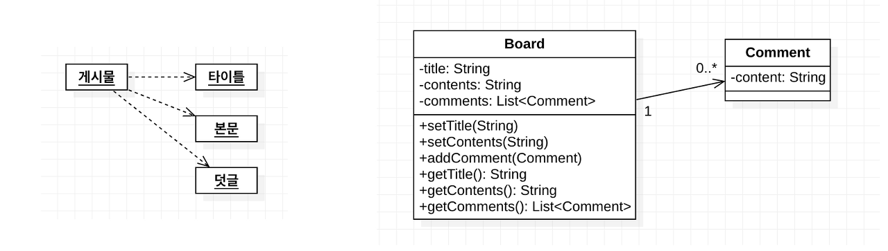
클래스 다이어그램
클래스 다이어 그램의 기본 요소
형식
속성(Attribute)
접근제어자 이름: 타임 = 기본값
Ex) -Content: String = “”
접근제어자 표시
+ : public
- : private
# : protected
메서드
접근제어자 이름(파라미터 속성) : 리턴값 (있으면)
Ex)+setTitle(String)

Slide 4
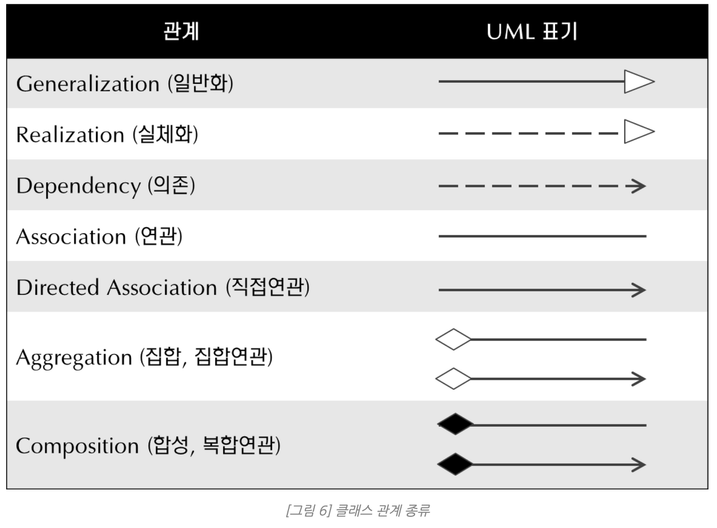
클래스 다이어그램
클래스 다이어 그램의 관계 표시

Slide 5
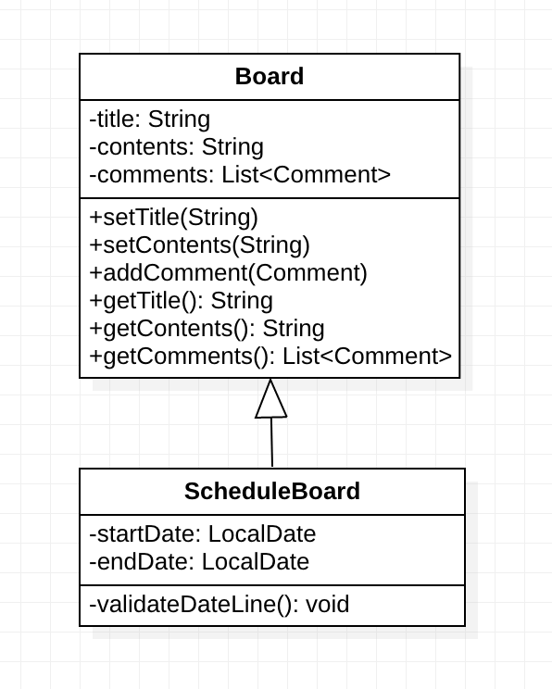
클래스 다이어그램
Generalization(일반화)
우리가 일반적으로 알고 있는 상속입니다. 이는 클래스 다이어그램에서 실선이 비어있는 화살표로 표시합니다.

Slide 6
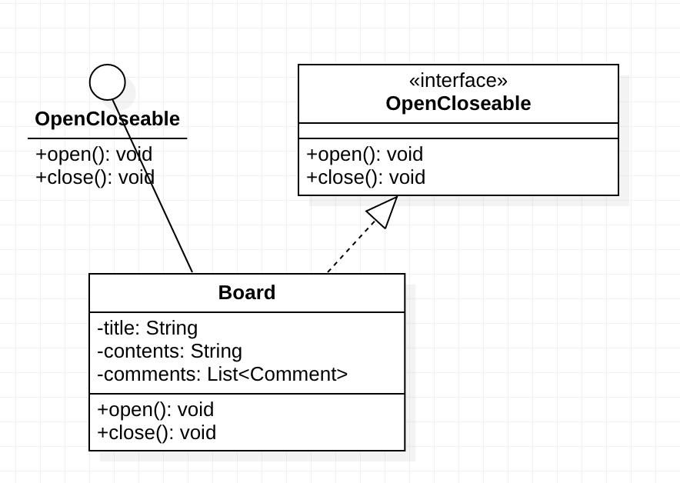
클래스 다이어그램
Realization(실체화)

